Slide 1
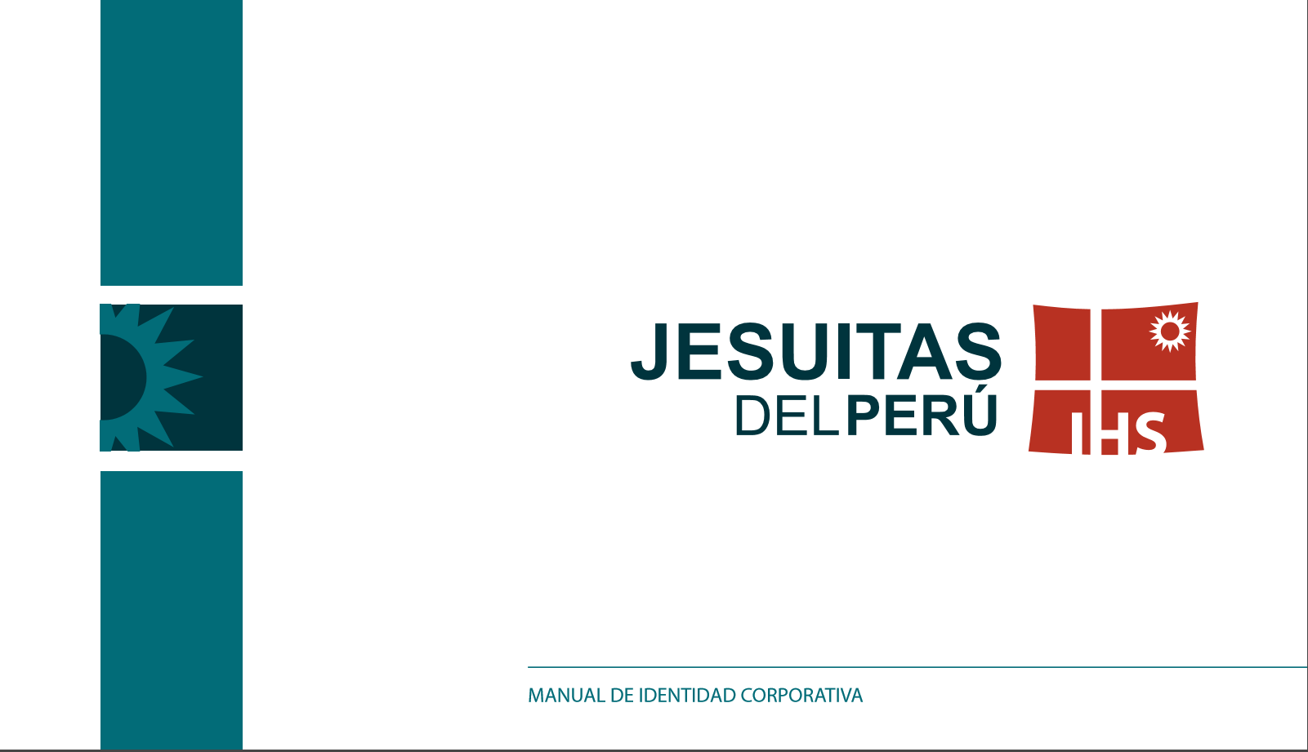

Slide 2

¿Quiénes somos?
Equipo integrado por 4 personas: 2 jesuitas y 2 laicos
Rómulo Franco, SJ: Delegado de Comunicaciones de la Provincia
Deyvi Astudillo, SJ: Encargado de medios digitales
Álvaro Méndez: Encargo de la gestión de la oficina
Kenji Igei: Diseñador gráfico

Slide 3

¿Por qué existe la Oficina?
Para gestionar la comunicación institucional (externa e interna) de la Provincia Peruana
Para disponer de un equipo dedicado a la elaboración de
estrategias de comunicación.

Slide 4

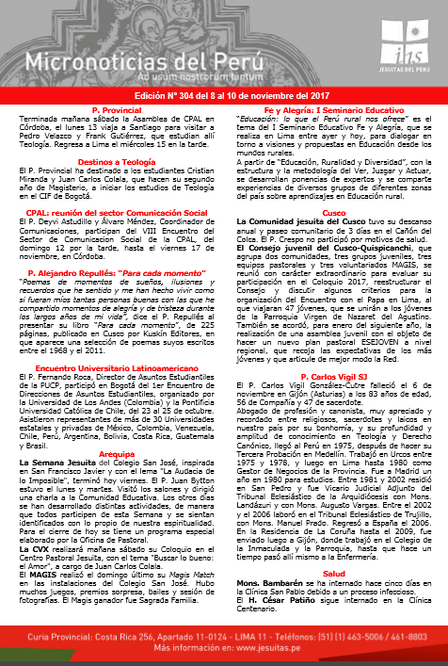
¿Qué hacemos?
Servicio de Noticias
Micronoticias

Slide 5
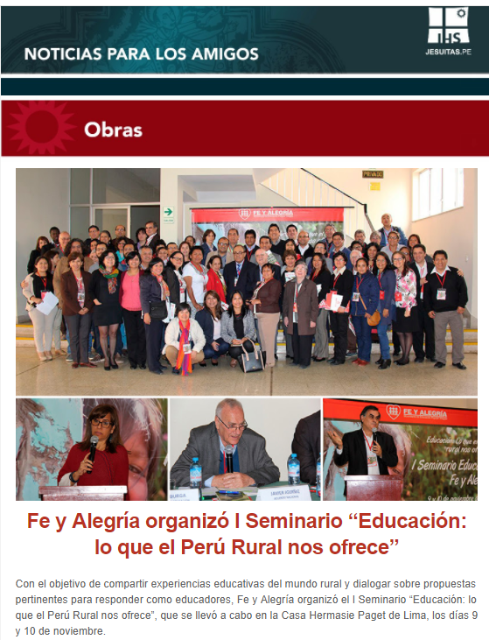
¿Qué hacemos?
Servicio de Noticias
Boletín “Noticias para los amigos”

Slide 6
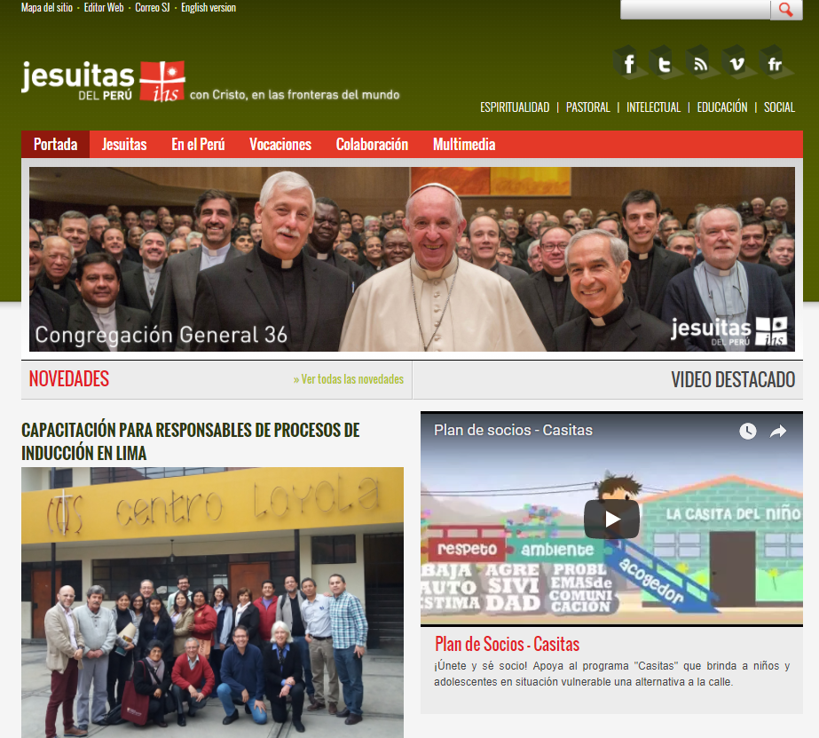
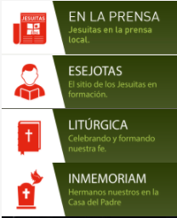
¿Qué hacemos?
2. En la web

Slide 7
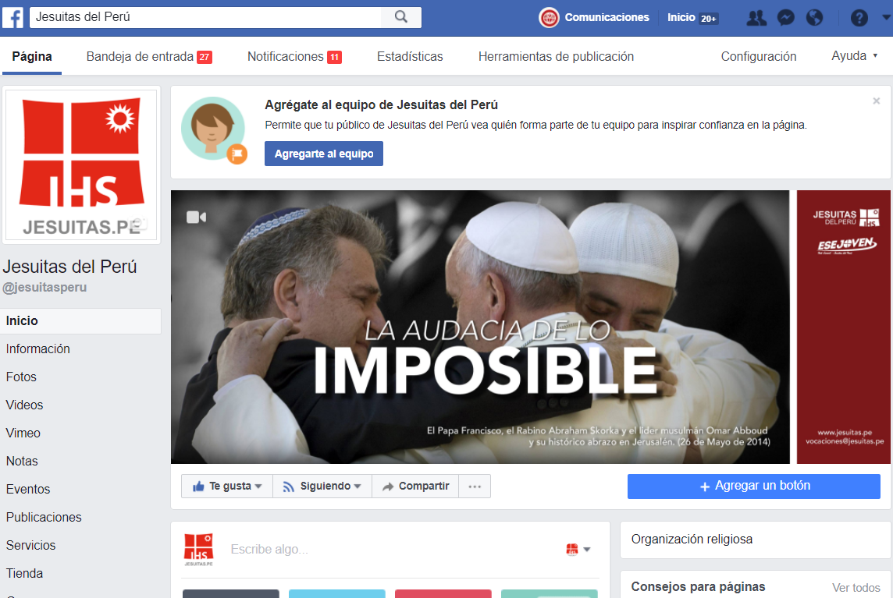
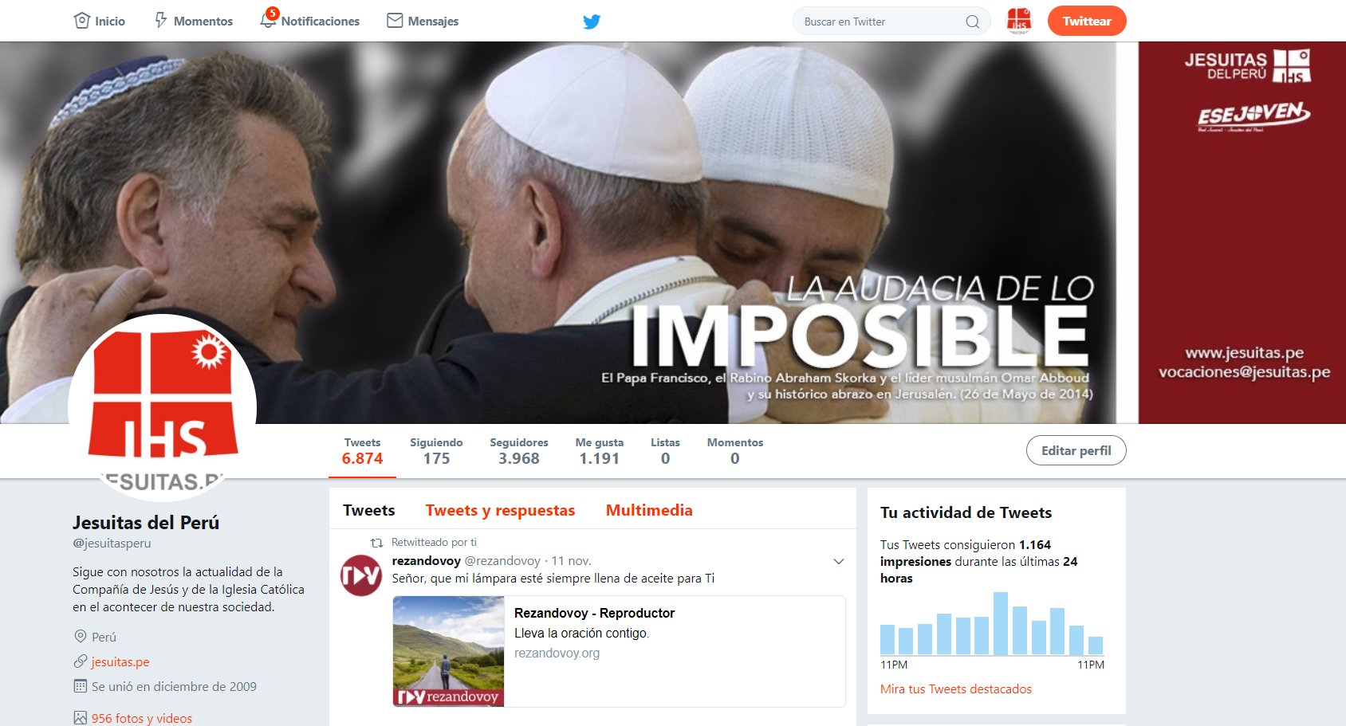
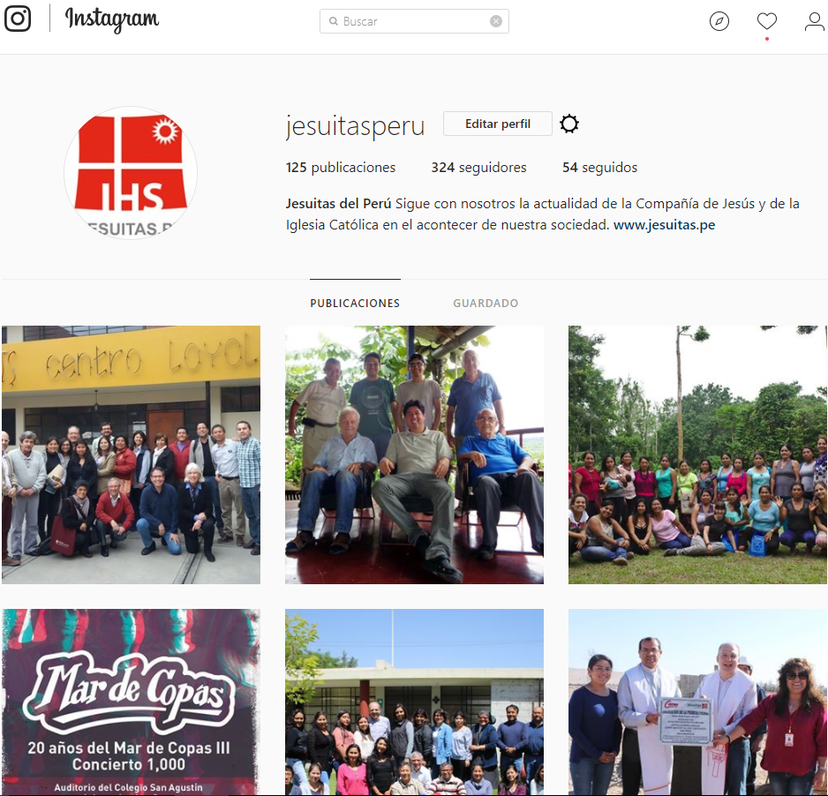
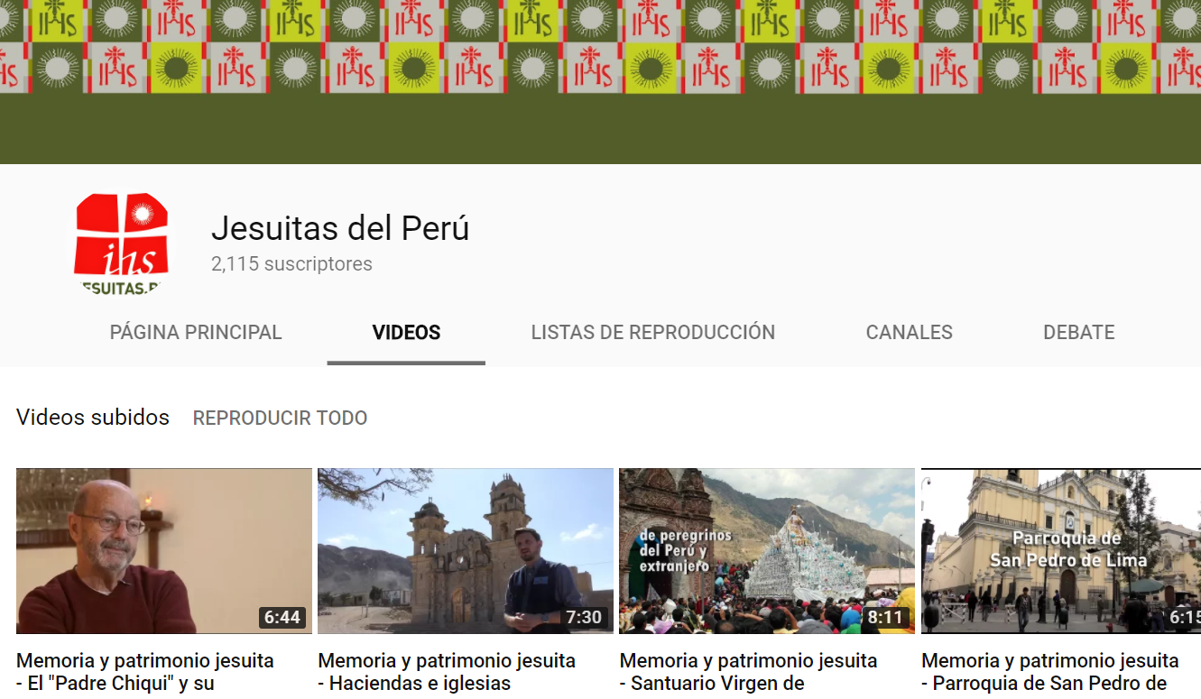
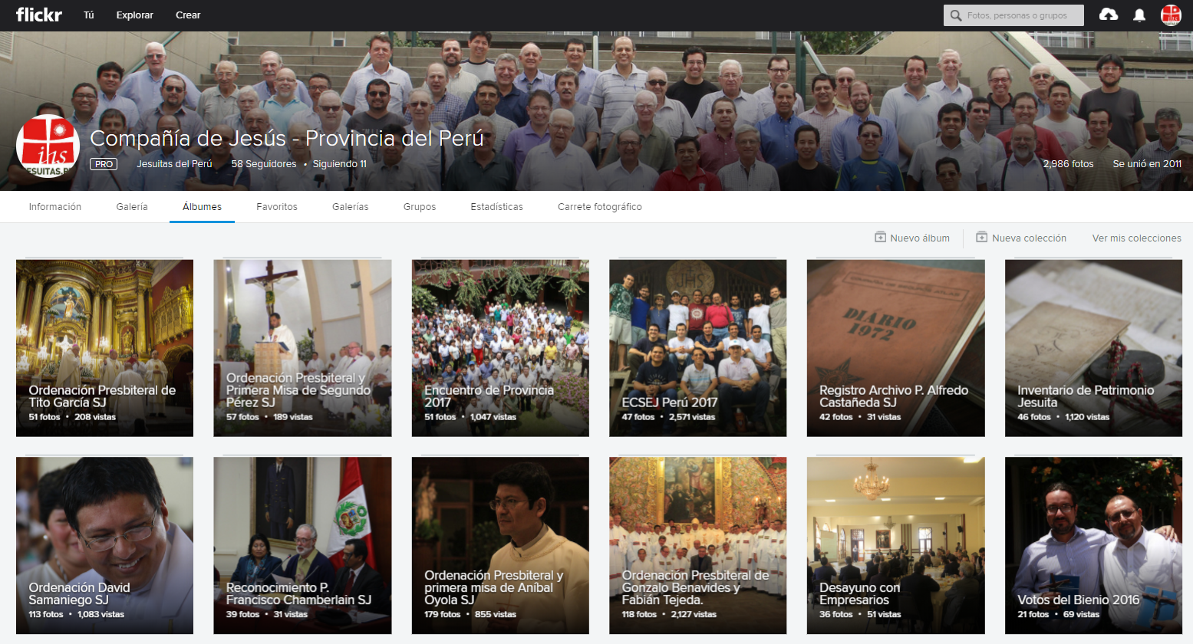
¿Qué hacemos?
3. En Redes Sociales
Facebook: /jesuitasperu Twitter: @jesuitasperu Instagram: jesuitasperu
}
Youtube: Jesuitas del Perú Flickr: /jesuitasperu

Slide 8
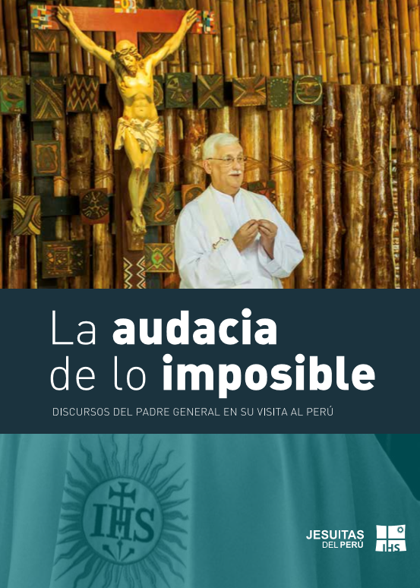
¿Qué hacemos?
4. Otros servicios
- Contactos con prensa
Asesoría en Identidad institucional gráfica
Producción de videos y materiales gráficos para la Curia Provincial: agenda, catálogo, tarjetas de navidad, memorias, etc.

Slide 9

¿Cómo soñamos nuestro trabajo?
Si tuviésemos más recursos, podríamos:
- Contar con más personal para aumentar la producción de contenidos.
Acompañar mejor la diferentes obras en su gestión de la comunicación.
Implementar herramientas de medición de nuestro impacto
- Mejorar nuestra presencia en medios masivos

Slide 10

Proyecto:
Celebraciones por los 450 años de la llegada de los jesuitas al Perú

